Slide 1
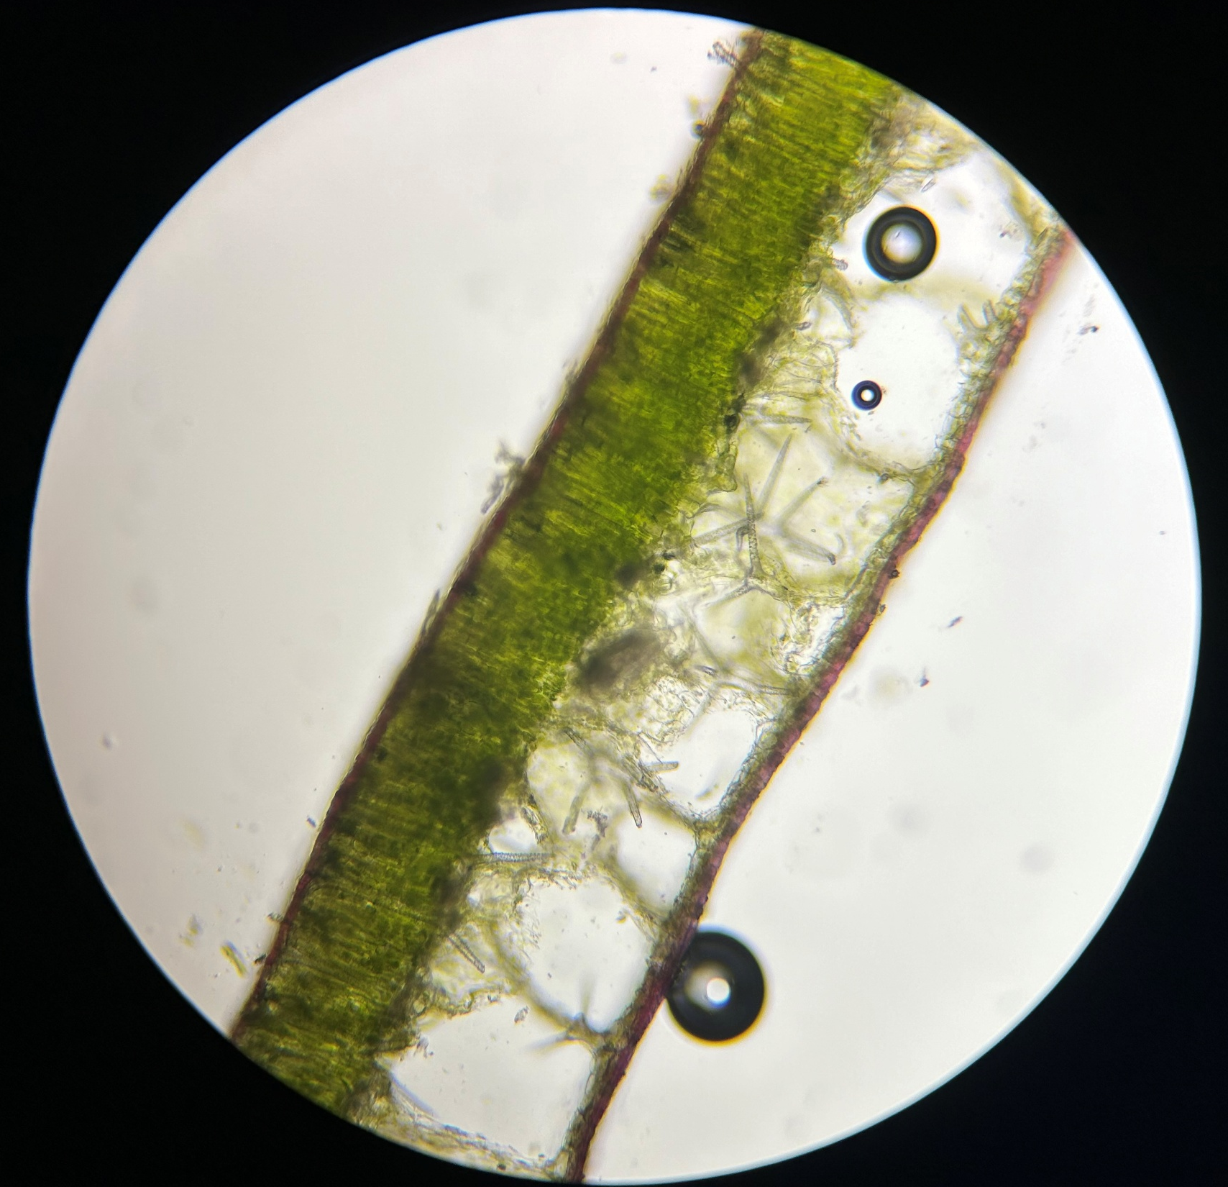
Settimana 4 : La foglia
Foto: Sofia Ricci

Slide 2
Istruzioni
NON E' OBBLIGATORIO MA E' FORTEMENTE CONSIGLIATO PER FARE PRATICA CON POSSIBILI DOMANDE DI ESAME!!!
SALVARE IL FILE, MODIFICARLO E RICARICARLO SULLA PAGINA E-LEARNING
SE DURANTE L'ESERCITAZIONE A CUI HAI PARTECIPATO NON E' STATO TRATTATO UNO DEGLI ARGOMENTI PRESENTI LASCIARE IN BIANCO

Slide 3
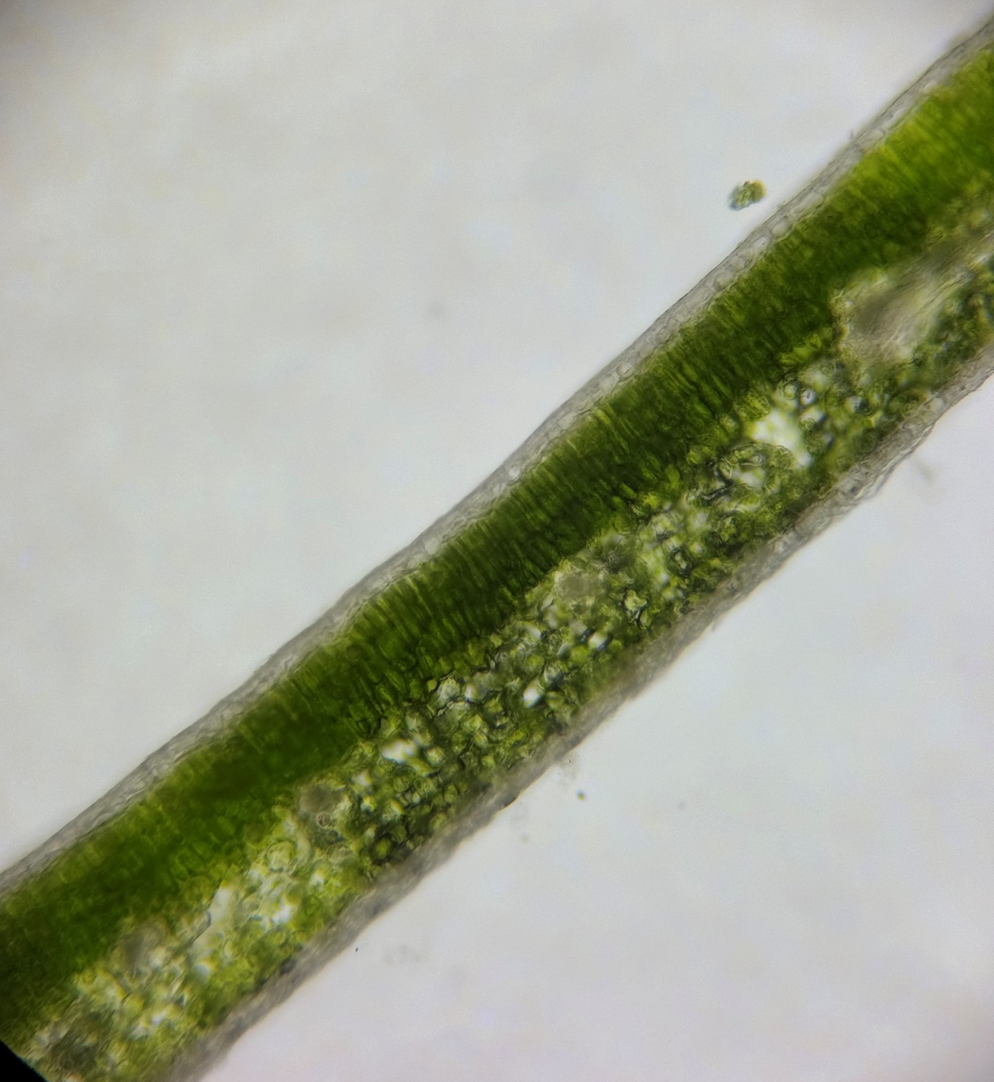
Foto: Giorgio Boiani
Questa foto si riferisce ad un campione di ________________ (___________________).
I tessuti che si trovano tra l’epidermide del lato adassiale e quello del lato abassiale si chiamano nel complesso “_______” .
Più esternamente all’epidermide si trova __ _______, più spessa sul lato ________ .
Sposta questa freccia per indicare il lato adassiale

Slide 4
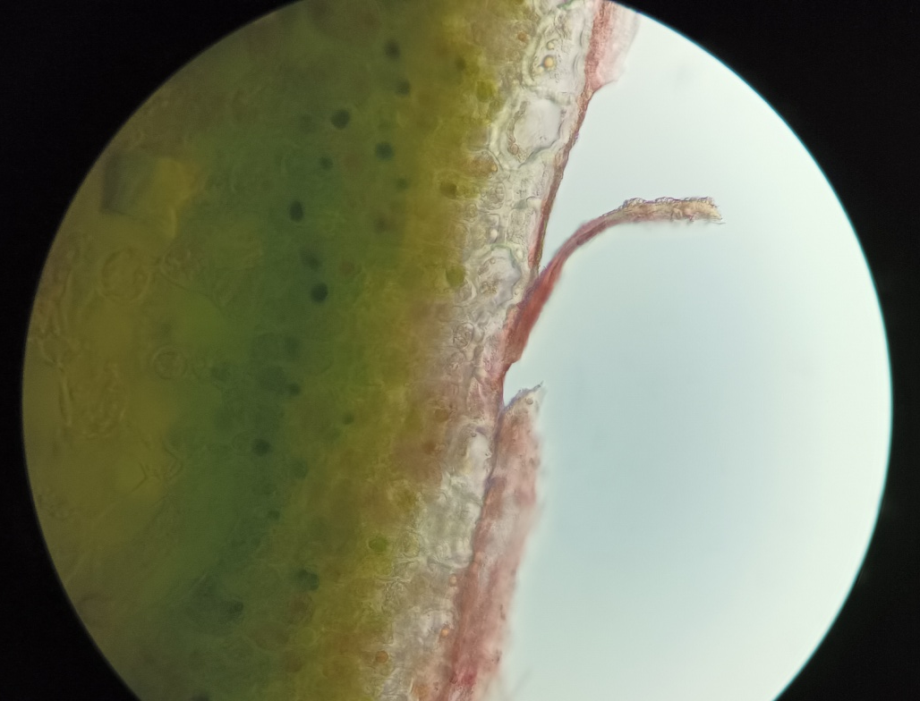
Foto: Mariachiara Colucci
Foto: Sarah Carillo
Foto: Claudia Caso
La colorazione rossa è dovuta al colorante ________.

Slide 5
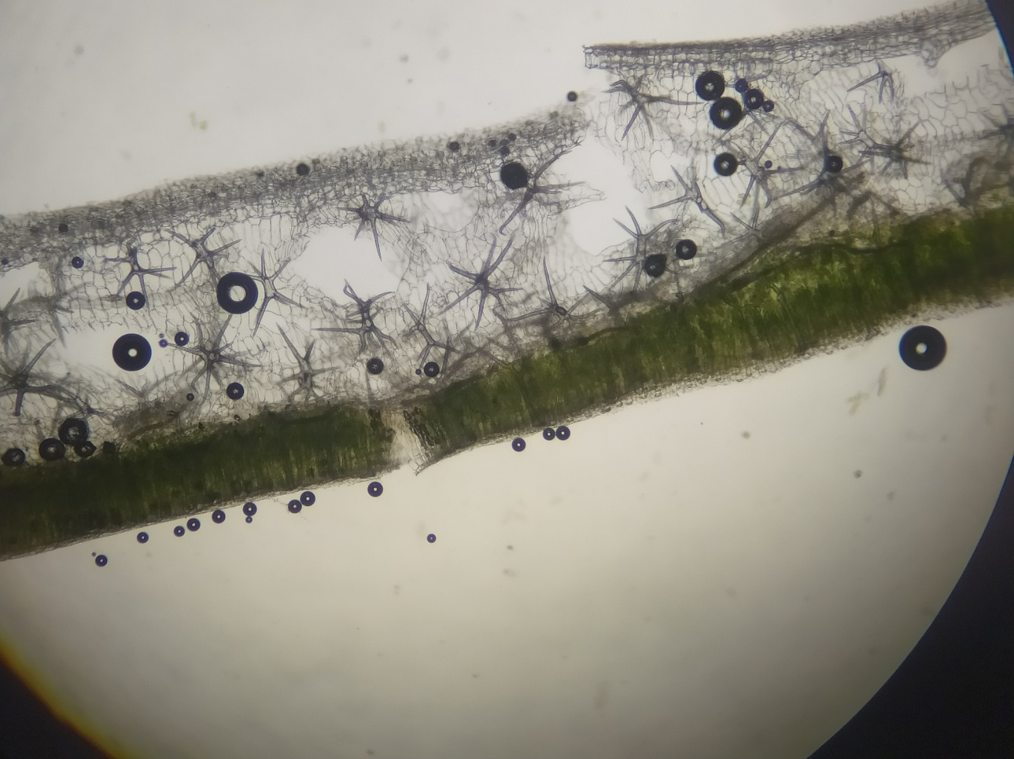
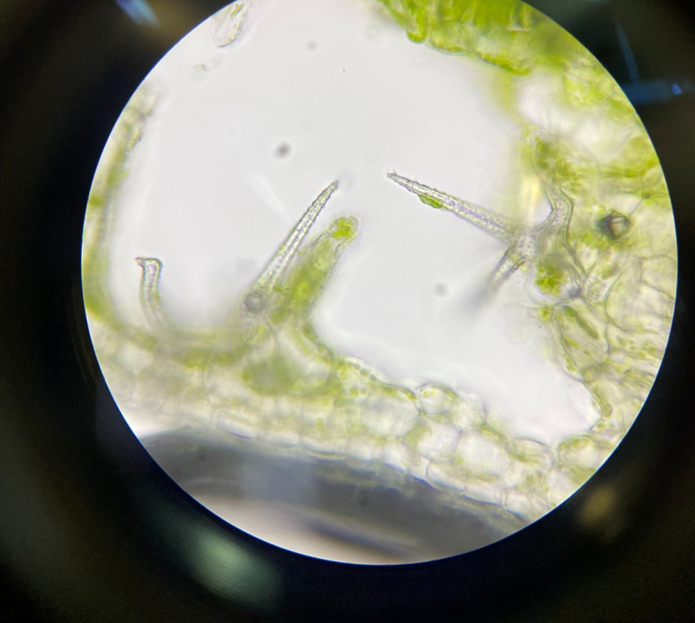
Foto: Francesco Amato
Questa foto si riferisce ad un campione di ________ (__________), ovvero una _____fita.
Questo serve per il ____________
In questo caso gli stomi si trovano:
Solo sul lato adassiale
Solo sul lato abassiale
Su entrambi i lati
Servono per mantenere ______ gli spazi delle _____ _______.
Foto: Chiara Croce

Slide 6
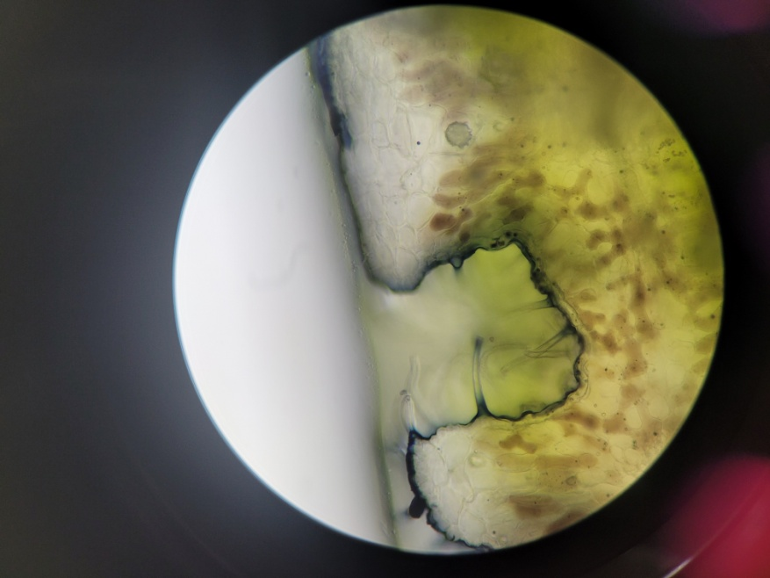
Foto: Costanza Ciambrone
Questa foto si riferisce ad un campione di ___________ (____________), ovvero una pianta ___fita, e cioè adattate a climi umidi/aridi.
In questo caso gli stomi si trovano:
Solo sul lato adassiale
Solo sul lato abassiale
Su entrambi i lati
Foto:Sarah Carillo
Ovvero __________ della parete al cui interno si trovano gli _____ e dei “peli” chiamati _______ che limitano ulteriormente la perdita di ______.

Slide 7
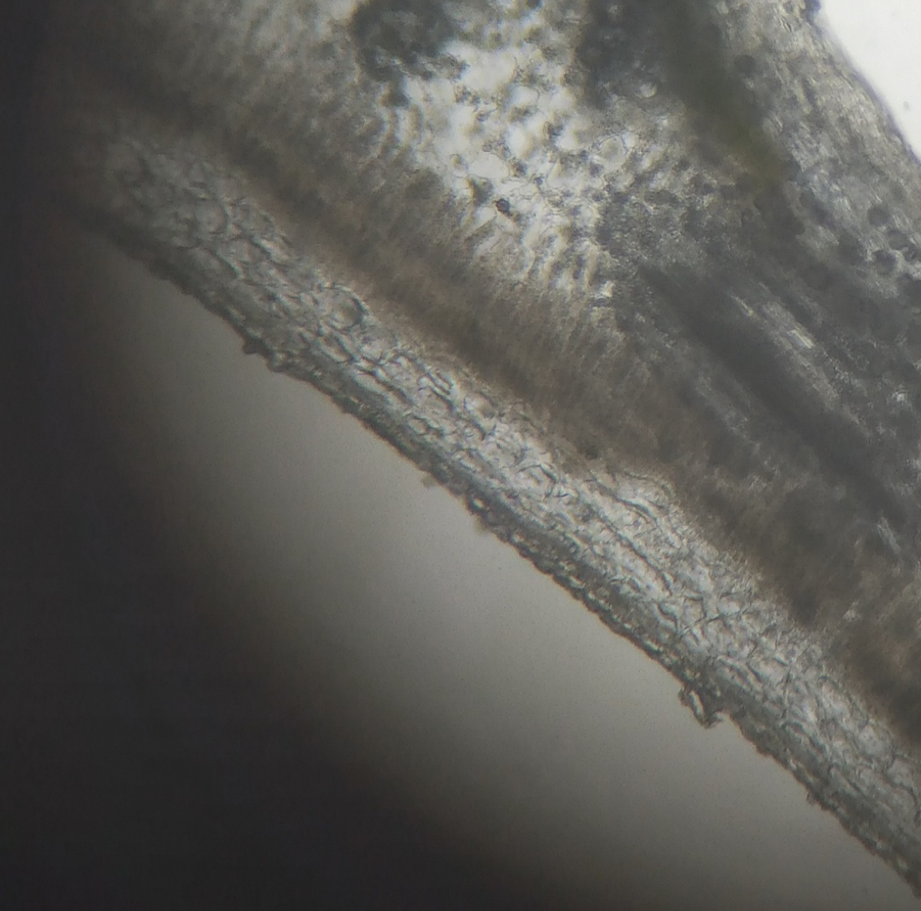
Foto: Luigi Costa
L’_________ è _________________ per isolare meglio la foglia dal caldo/freddo ma per assicurare una attività fotosintetica elevata anche il ________________ è ___________.

Slide 8
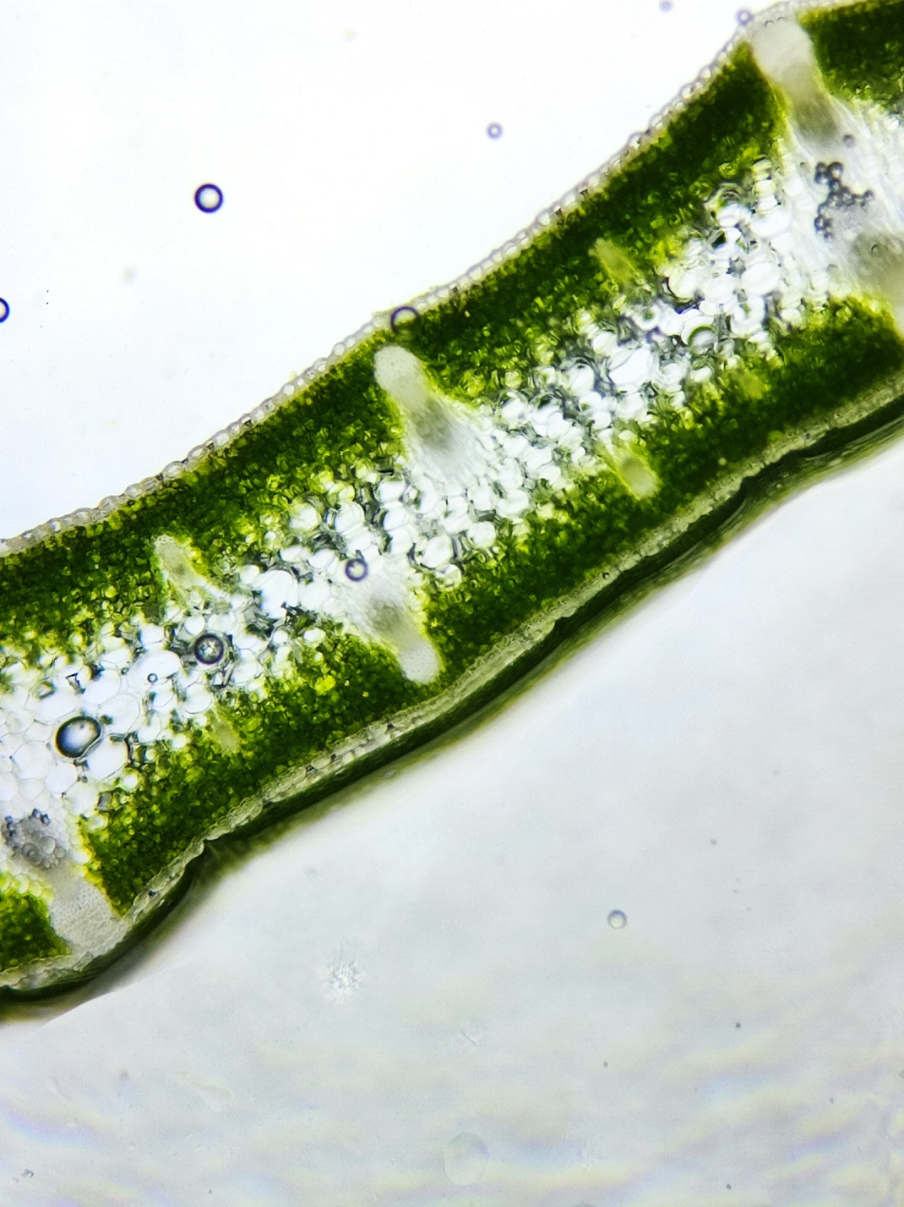
Questa foto si riferisce ad un campione di ______ (____ __), ovvero una pianta con morfologia ________ in cui la faccia _________ si è fusa ripiegandosi su se stessa. Entrambi i lati sono quindi __________.
Foto: Leonardo Torresi

Slide 9
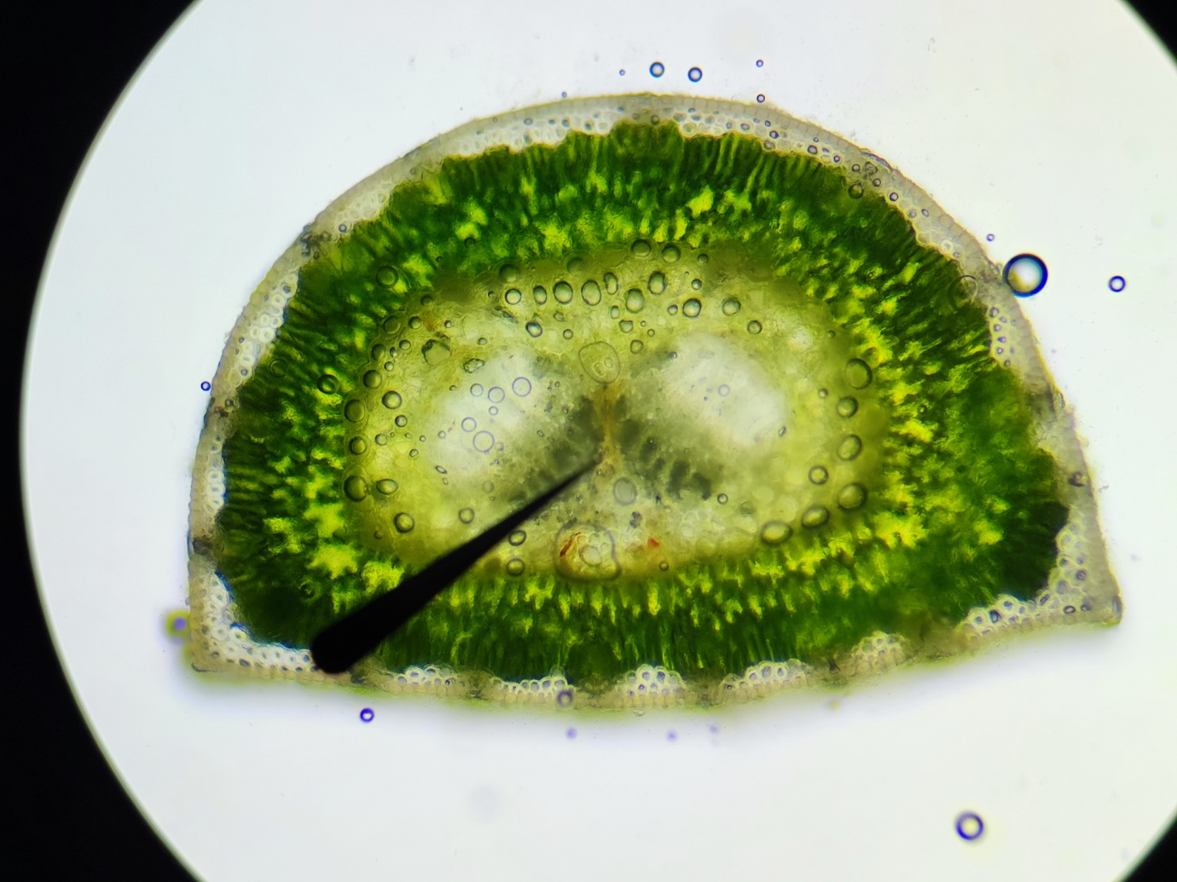
Foto: Leonardo Torresi
Questa foto si riferisce ad un campione di _____ (___ __), ovvero una pianta con morfologia _________. La morfologia è un adattamento all’aridità/umidità e alla pioggia/neve.
Inoltre la cuticola è molto spessa/sottile, c’è un’ampia/ridotta superficie fogliare e gli stomi sono esposti/infossati

Slide 10
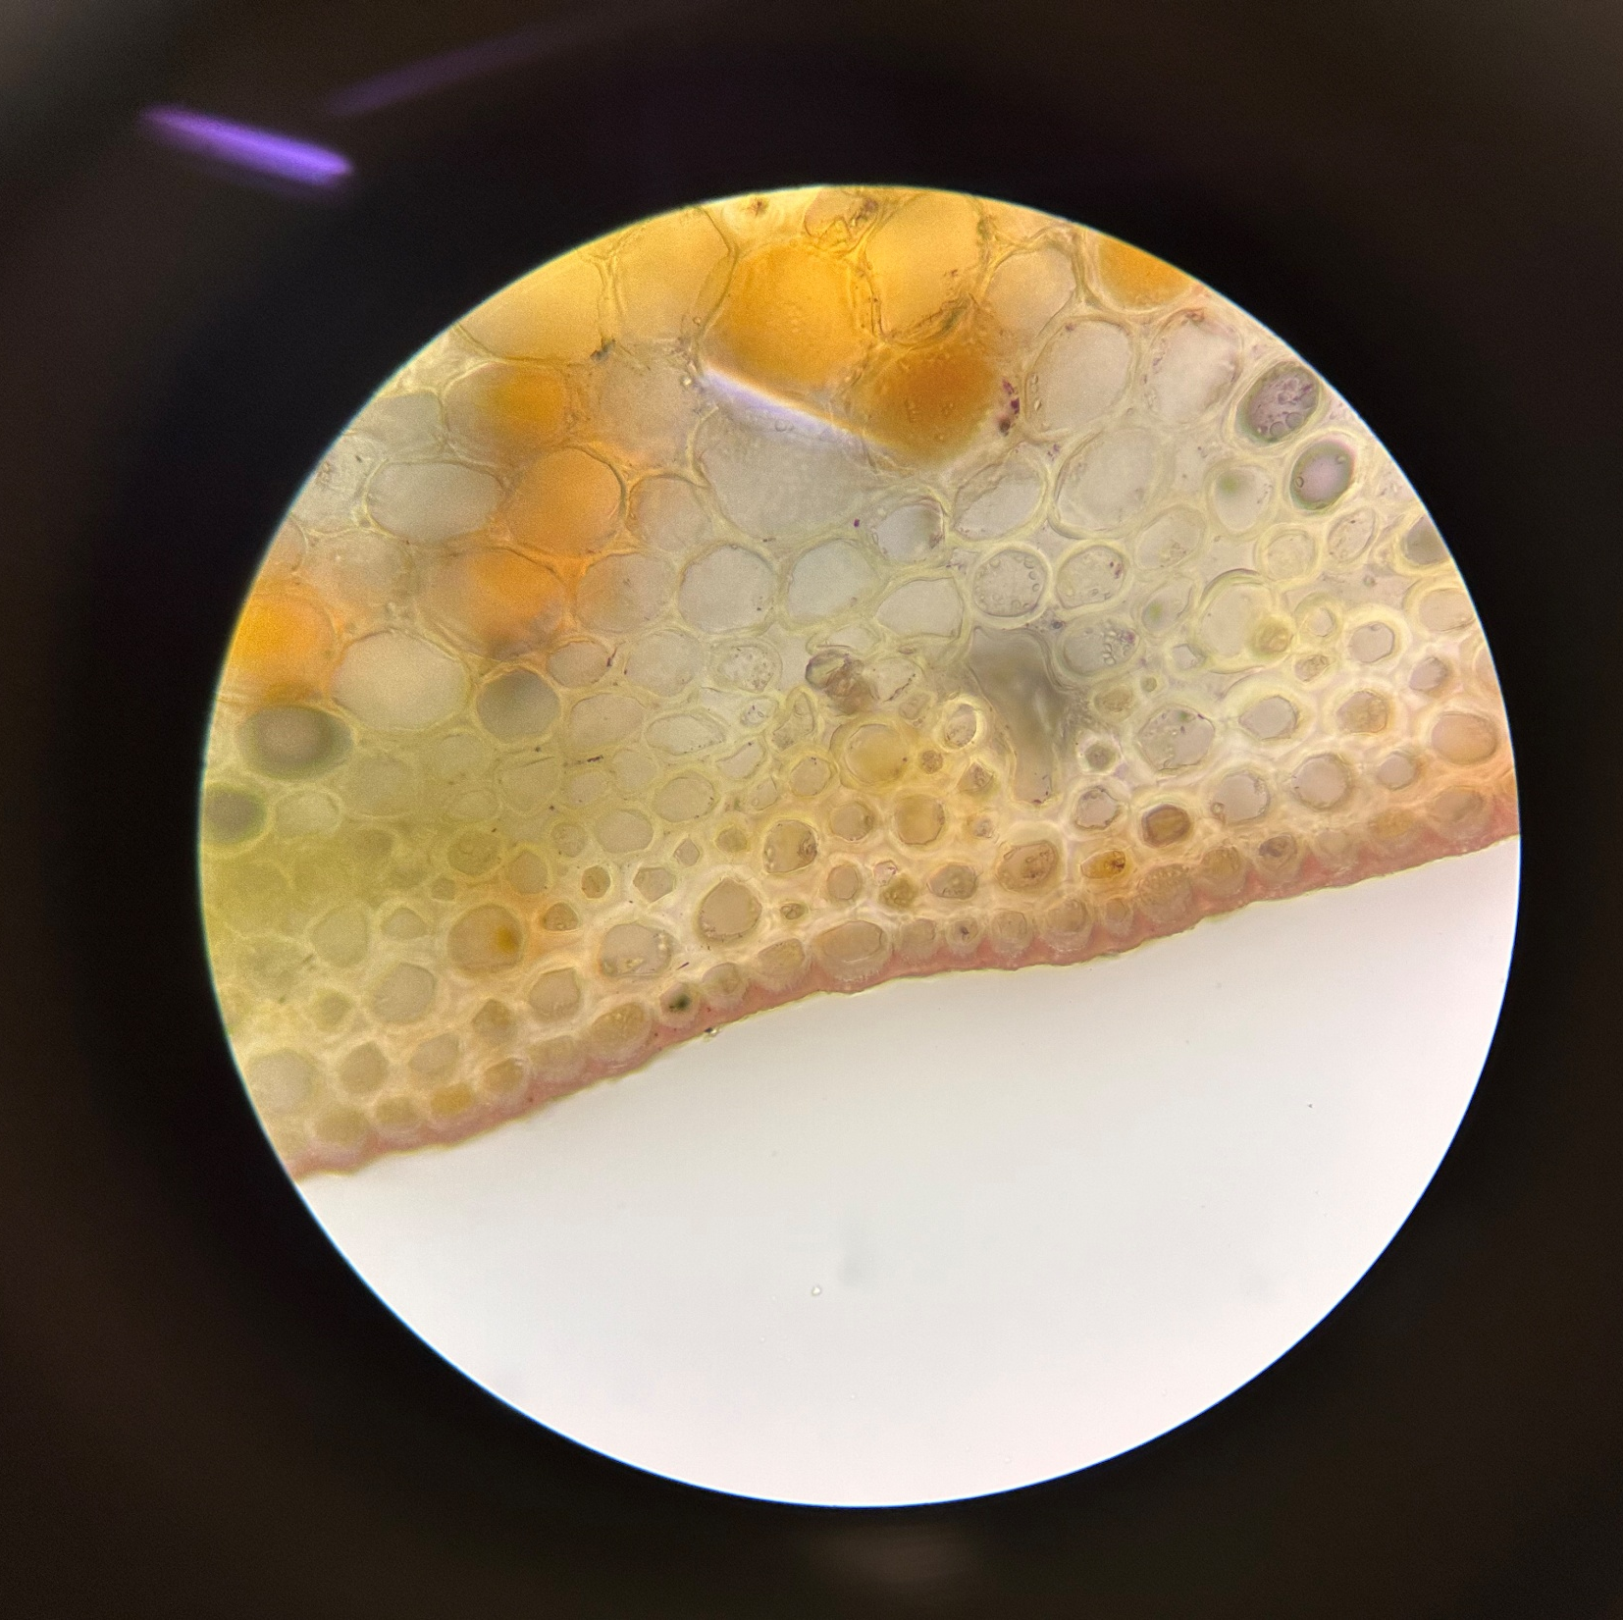
Fine!!!
Foto: Flavio Cappelli

